Slide 1

CPD - Beretning i 2024 om 2023

Slide 2
Ændringer i bedømmelsesudvalget
Bedømmelsesudvalget april 2023
  Vibeke Nordmark Hansen, ONK (Formand) – udpeget af DSMF bestyrelse
  Kirsten Leegård Jakobsen, ONK – valgt på generalforsamling 2023
  Claire Fynbo, NUK – valgt på generalforsamling 2023
  Asbjørn Seegert, RAD – valgt på generalforsamling 2023
Årsag til ændringer
  Claire har skiftet job til specialkonsulent-NUK hos SIS
  Vibeke går på pension 1. maj 2024
Bedømmelsesudvalget april 2024
  Nikolaj Kylling Gyldenløve Jensen, ONK – udpeget af DSMF bestyrelse
  Kirsten Leegård Jakobsen, ONK – valgt på generalforsamling 2023
  Poul-Erik Braad, NUK
  Asbjørn Seegert, RAD (ny Formand) – valgt på generalforsamling 2023

Slide 3
Ny Rekord (igen) !
Antal indberetninger 1999 - 2023

Slide 4
Oversigt over antal point

Slide 5
Ny evalueringsform
En delmængde af indrapporteringer (ca. 15%) gennemgås af bedømmelsesudvalget.
De udvalgte blev bedt om at indsende dokumentation for aktiviteter, hvor der var behov.
Det blev forsøgt at udvælge efter
  Bredt dækkende blandt afdelinger/landet
  Første gangs indsendelser
Antal indrapporteringer gennemgået (25%)
  ONK: 15 stk.
  RAD: 8 stk. (fra 6 personer)
  NUK: 9 stk. (fra 5 personer)
Justeringer (minus data fra NUK)
  Ingen justeringer: 17 stk.
  Justeringer 1- 5 point: 7 stk.
  Justeringer 5 -10 point: 5 stk.
  Justeringer over 10 point: 3 stk.
  Ofte er der tale om justeringer, hvor totalen alligevel ender på max point i kategorien
Ingen særlig tendens på, at man tildeler sig selv for mange point.
Man må gerne rådspørge sine kollegaer eller grenspecialets cdp-medlem

Slide 6
Dine Point for 2023
De udvalgte
  Har fået besked pr. mail om antal tildelte point
Alle andre
  Har fået de point, der er indrapporteret
  Er ikke blevet meldt ud (Vil I tage information med til jeres kollegaer?)

Slide 7
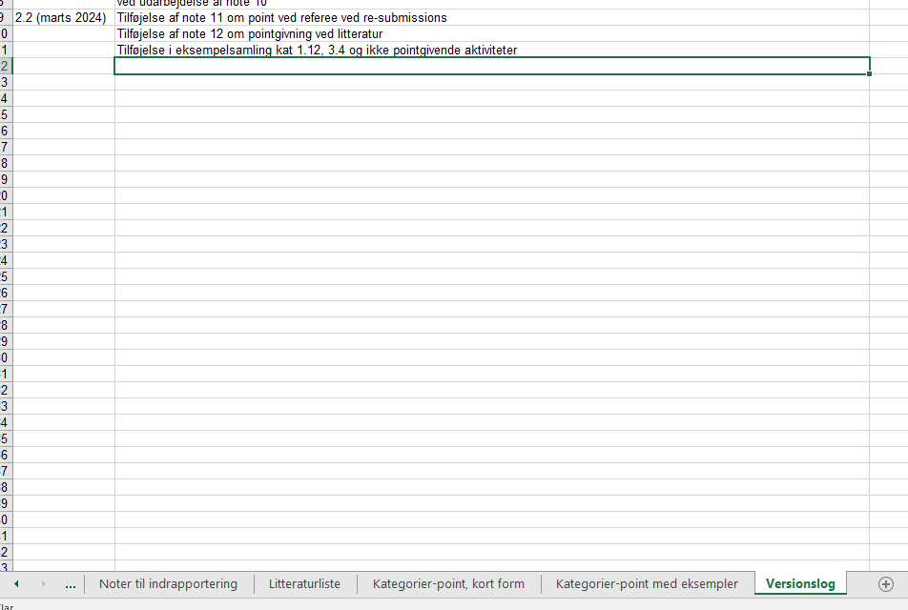
Opdatering skabelon

Slide 8
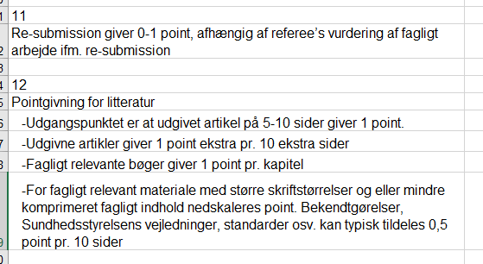
Opdatering skabelon
Note 11 og 12

Slide 9
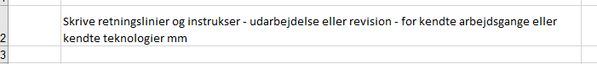
Opdatering skabelon
Kat 1.12
Ikke pointgivende aktiviteter
Kat 3.4
Er man i tvivl om en aktivitet. Kig altid i eksempelsamlingen ! Start f.eks. nederst med ”ikke pointgivende aktiviteter”

Slide 10
Hvornår kan man starte CPD-optælling ?
Og hvornår kan man anmode om ekspertgodkendelse ?
Opstart CPD
  Det årstal man har færdiggjort sin hospitalsfysikeruddannelse (eller senere årstal). Dette tæller som den første indrapportering.
  Man kan indrapportere alle aktiviteter for hele året, som ikke har været del af hospitalsfysikeruddannelsen.
Første ekspertgodkendelse
  Ekspertgodkendelse kan – efter anmodning – vurderes efter 5 års indrapporteringer
  Man får dog først sin godkendelse pr. 5-års dagen for afsluttet hospitalsfysiker-udd.
Forlængelse af ekspertgodkendelse
  Efter yderligere 5 års aktivitet.
  Forlængelser forsøges givet samlet ifm. CPD-udvalgets årlige vurderinger af indrapporterede aktiviteter

Slide 11

DSMF ekspertgodkendte fysikere 2024
7 Hospitalsfysikere er blevet ekspertbedømt
23 Hospitalsfysikere har får forlænget ekspertgodkendelsen
111 Hospitalsfysikere er godkendt som ekspert
  85 Onkologi
  18 Nuklearmedicin
  8 Diagnostisk radiologi
+6
+2
0

Slide 12
Spørgsmål/kommentarer
?

